Slide 1

计算机游戏设计
第4章 游戏世界

Slide 2

目标
什么是游戏世界？
游戏世界包括哪些方面？
如何分析和设计各个方面？

Slide 3
什么是游戏世界
游戏世界、世界、环境、游戏环境
游戏发生的地方
不是所有游戏都有游戏世界？：足球游戏、棋盘游戏
世界一般通过图片和声音表现
文字描述的游戏世界
游戏世界有文化、美学和道德感
目的：提供探索和互动的环境
游戏世界对于核心机制了解不深的玩家很重要
世界维度（游戏世界的属性）：物理维度、时间维度、环境维度、感情维度、道德维度、现实度

Slide 4
物理维度
文本游戏也有物理维度（房间数）
空间维度、大小规模和界限
空间维度
  几维空间
  2D：横向卷轴（没法相对玩家纵向移动）、和显示器二维显示对应、手机设备使用、休闲游戏
  2.5D：看起来像三维，重叠二维图层、图层内水平精确移动、纵向方向跳跃
  3D：真实、3D硬件加速器和建模工具、基于化身角色
  4D：两个或多个3D世界，看起来相似，角色在其中移动
  维度服务于游戏的可玩性

Slide 5

返回

Slide 6
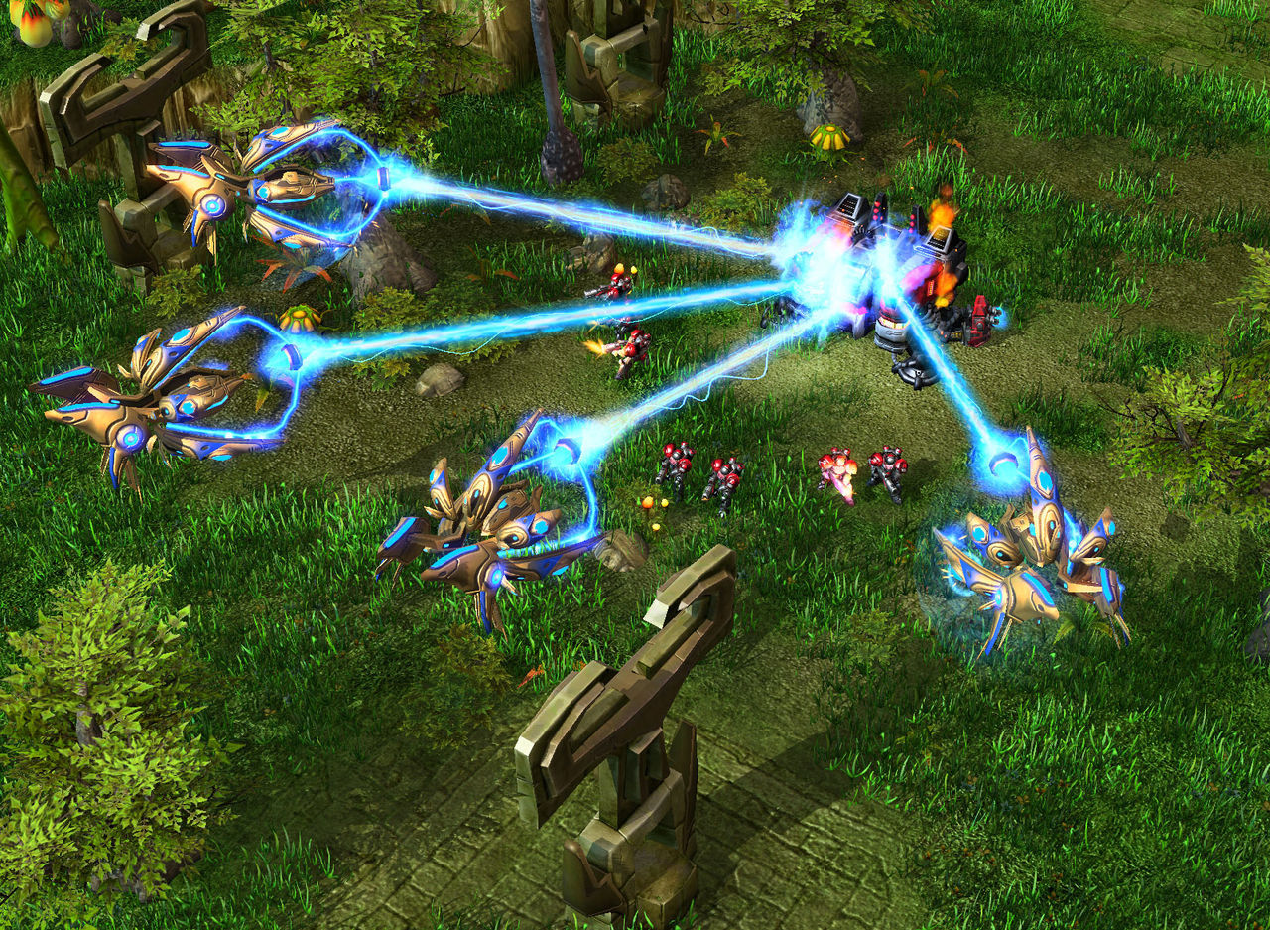
返回

Slide 7
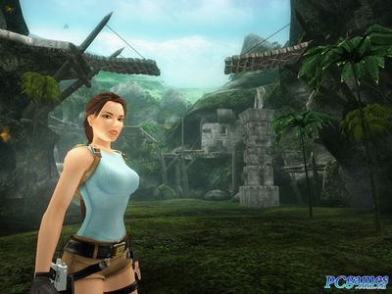
返回

Slide 8
大小规模
  绝对大小和相对大小
  不影响怀疑暂停下的变形
  抽象游戏：大小不重要
  高仿真游戏（运动、模拟）：要求较准确的大小比例
  第一人称游戏：精确绘制物体，稍微夸大关键物体（钥匙）
  空中视角游戏：变化物体比例（战场中的坦克和射程）
  人、建筑物和地形的相对高度
  室内和室外场所的比例：从一个城市到另外一个城市
  物体相对速度：步兵和飞机：平衡性处理

Slide 9
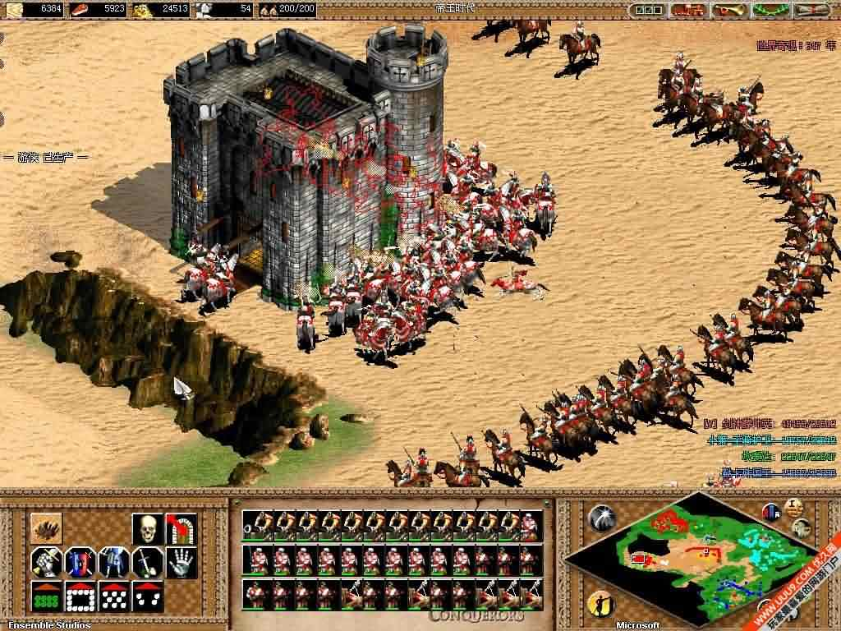
返回

Slide 10
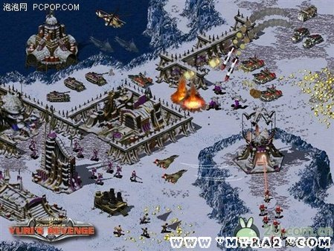
返回

Slide 11
界限
  棋盘游戏界限
  试图掩盖世界有限的事实
  体育游戏世界界限：赛道、体育馆
  设计“有限”的世界：岛、地下洞穴
  飞行模拟游戏：没有有形障碍限制；到了边缘停止、循环的圆世界

Slide 12
时间维度
对待游戏世界时间的方式，与现实世界不同的地方
回合制和动作游戏：无时间流逝、有时间限制的挑战
通过时间改变世界外观，不影响游戏可玩性：白天和黑夜
时间影响游戏的体验：白天和黑夜游戏可玩性不同
可变时间：时间流逝和比真实世界时间快：省略掉或缩短无趣事情的时间、睡觉
反常时间：不同部分表现不同时间速度：种田和砍树
体育和交通模拟游戏：时间流逝和真实时间相似、时间可调
飞行模拟游戏：飞行时间、降落时间

Slide 13
环境维度
描述游戏世界的外观和氛围；游戏空间有什么
环境形成创造美术和音频的基础
文化背景和物理环境
文化背景
  信仰、价值观、政治、宗教、习俗、社会组织：人们生活方式
  文化背景表现：服装、家具、建筑、风景、人造物体
  文化影响什么该出现，如何出现
  用户界面和文化背景协调
  文化背景包括游戏的背景故事：故事为游戏服务
  文化不应也不可能设计太深、太细

Slide 14
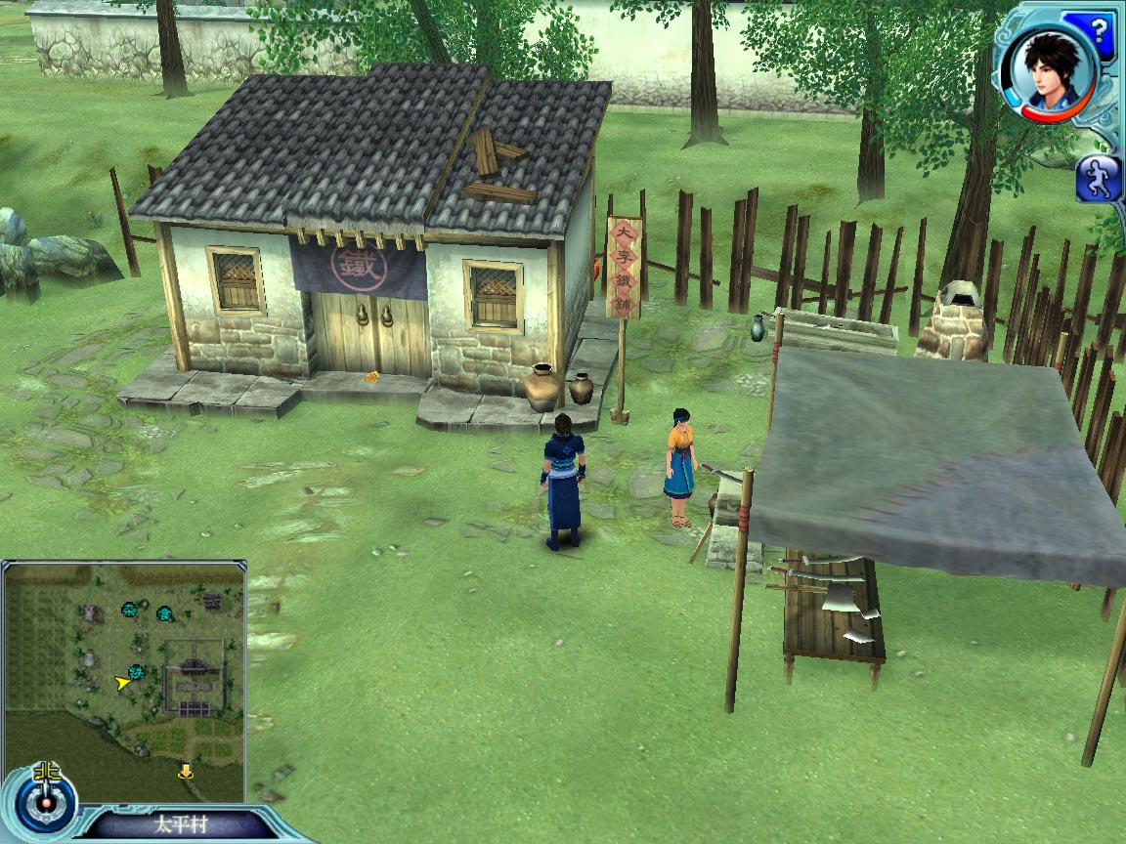

Slide 15
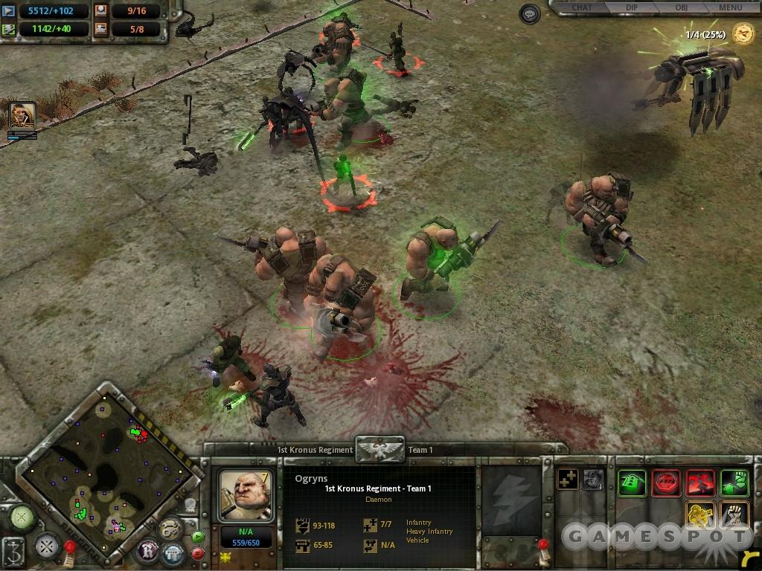

Slide 16
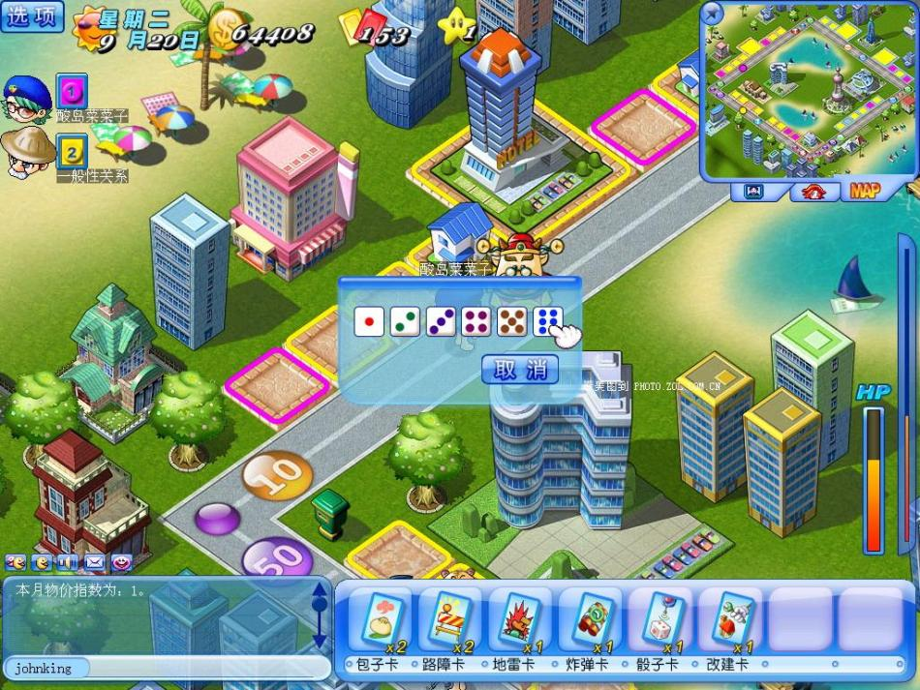

Slide 17
物理环境
  游戏实际看起来是什么样
  创造概念草图：关键视觉元素
  例子：好战游牧民族、虔诚宗教徒、南宋江南
  自然环境：天空、山、植物、土壤、岩石、地形
  室内环境：光线、装饰材料
  声音：和世界和谐、音乐、背景声音、声效
  游戏风格和气氛主要受物理环境影响：无忧无虑和欢快、紧张刺激
细节
  游戏世界的详细程度：技术和成本限制
  重要的物体模拟出来
  更多细节增加游戏可玩性，而不是扰乱玩家

Slide 18
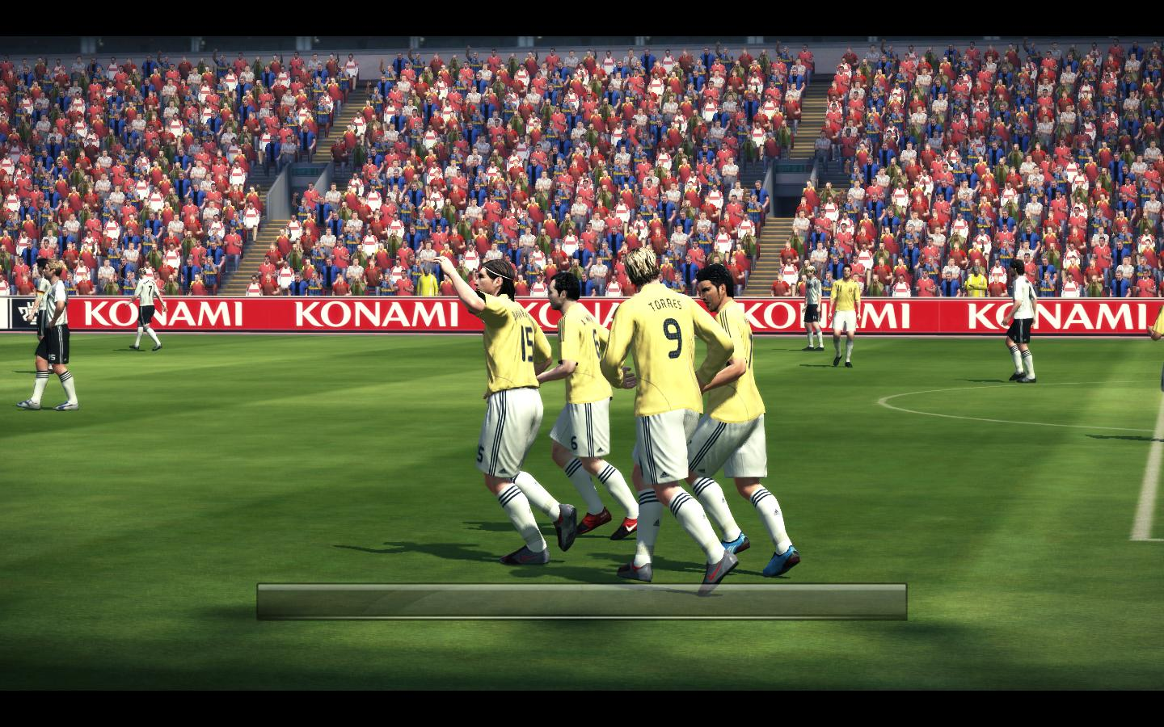

Slide 19
一种风格
  视觉风格统一：角色、用户界面、游戏指南、游戏包装、广告、道具
  内在风格（内容）和外在艺术风格（展示）：寺庙（西方大庙、南方小庙；壮丽、暗黑）
  听觉视觉协调、相互促进
过度使用背景
  巫师、龙、小鬼、矮人。。。
  年代、文化、故事、符号
  游戏世界文化多样：中世纪欧洲、伊斯兰。。。
灵感来源
  艺术、建筑、历史、文学、宗教、服装时尚、摄影
  电影视觉手段

Slide 20
感情维度
游戏人物情感、引发玩家什么样的情感
多人游戏（平台、情绪最复杂）、单人游戏（故事叙述和可玩性影响情绪）、动作游戏和战略游戏（感情范围窄）、RPG游戏（丰富感情内容）
开发情感内涵，游戏才开始
影响玩家的感情
  胜利的刺激和失败的痛苦：风险和回报；挫折处理
  模拟建设和管理游戏：野心和欲望
  模拟生活游戏：掌握世界
  悬疑、惊奇和恐惧：不能频繁出现；幸存恐惧（感到脆弱，没有防备）
  戏剧性紧张：和人的命运攸关，故事叙述
可以比娱乐更多：同情、嫉妒、生气、内疚、愤慨、绝望
避免陈词滥调：报仇、拯救世界、拯救公主
和人的命运有关

Slide 21
道德维度
游戏世界什么是对的，什么是错的
和文化历史有关，是文化历史的一部分
道德的模棱两可和困难的决定是很多好游戏的核心（电影、小说）：玩家选择并承担后果（设计者决定对应关系，即道德取向）
禁止不道德行为在游戏里不适用：扮演坏人
避免很令人讨厌的事、给玩家适当犯错的机会
通过介绍性材料介绍游戏中道德维度
避开暴力、色情、政治敏感问题
游戏和现实越像，它的道德尺度也越应该类似于现实世界
游戏暴力：暴力的现实程度（暴力表现和描述）；暴力应服务于可玩性

Slide 22
现实程度
游戏是抽象的
现实程度和游戏类别有关（卡通游戏如何增加现实；现实游戏如何去掉某些现实）
不同的部分采取不同的现实程度
现实在游戏中的表示服务于可玩性

Slide 23
小结
游戏世界是环境，应和内容相互烘托和帮衬。
过渡和草率设计都不可取。
一切服务于可玩性。

